Slide 1
Шнуровальный планшет «Волшебное стеклышко»
Учитель-логопед
Яббарова Лилия Ахметовна
МБДОУ «Детский сад №142»

Slide 2
Шнуровальный планшет «Волшебное стеклышко» Это развивающая игра, сочетающая в себе творческий уклон и дидактические приемы для развития детей. Развивает мелкую моторику и умение сосредоточиться. Изготовлен планшет из органического стекла, что обеспечивает прочность и долговечность пособию. Его так же можно мыть, что необходимо для чистоты. Прозрачность планшета вызывает интерес у детей. Отверстия просверлены дрелью. Края планшета обработаны. Для разнообразия можно менять цветные шнурки и шнуровать различными способами, придумывая разные рисунки.

Slide 3
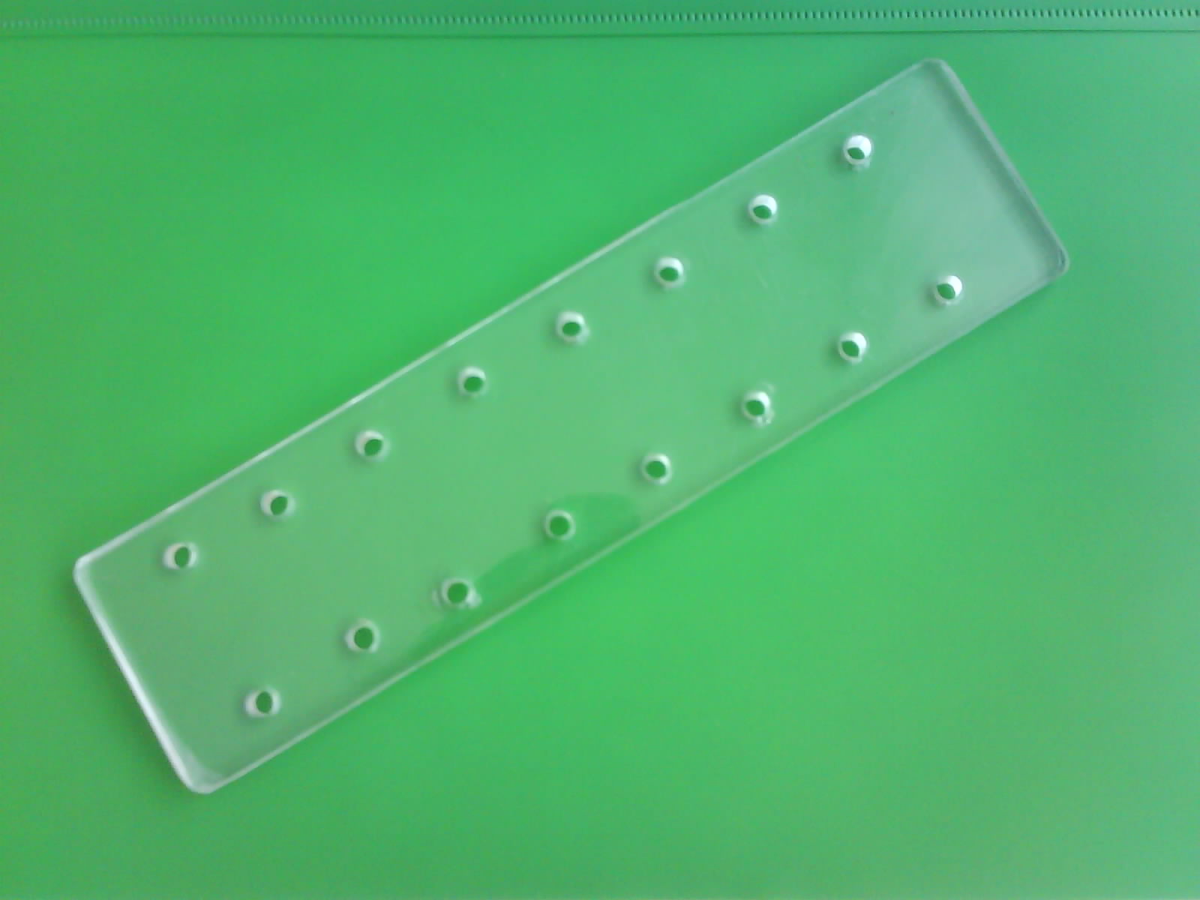

Slide 4
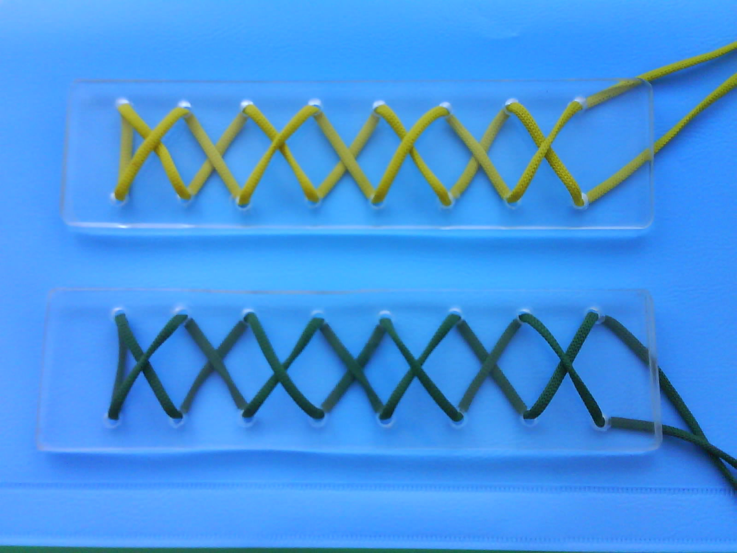

Slide 5
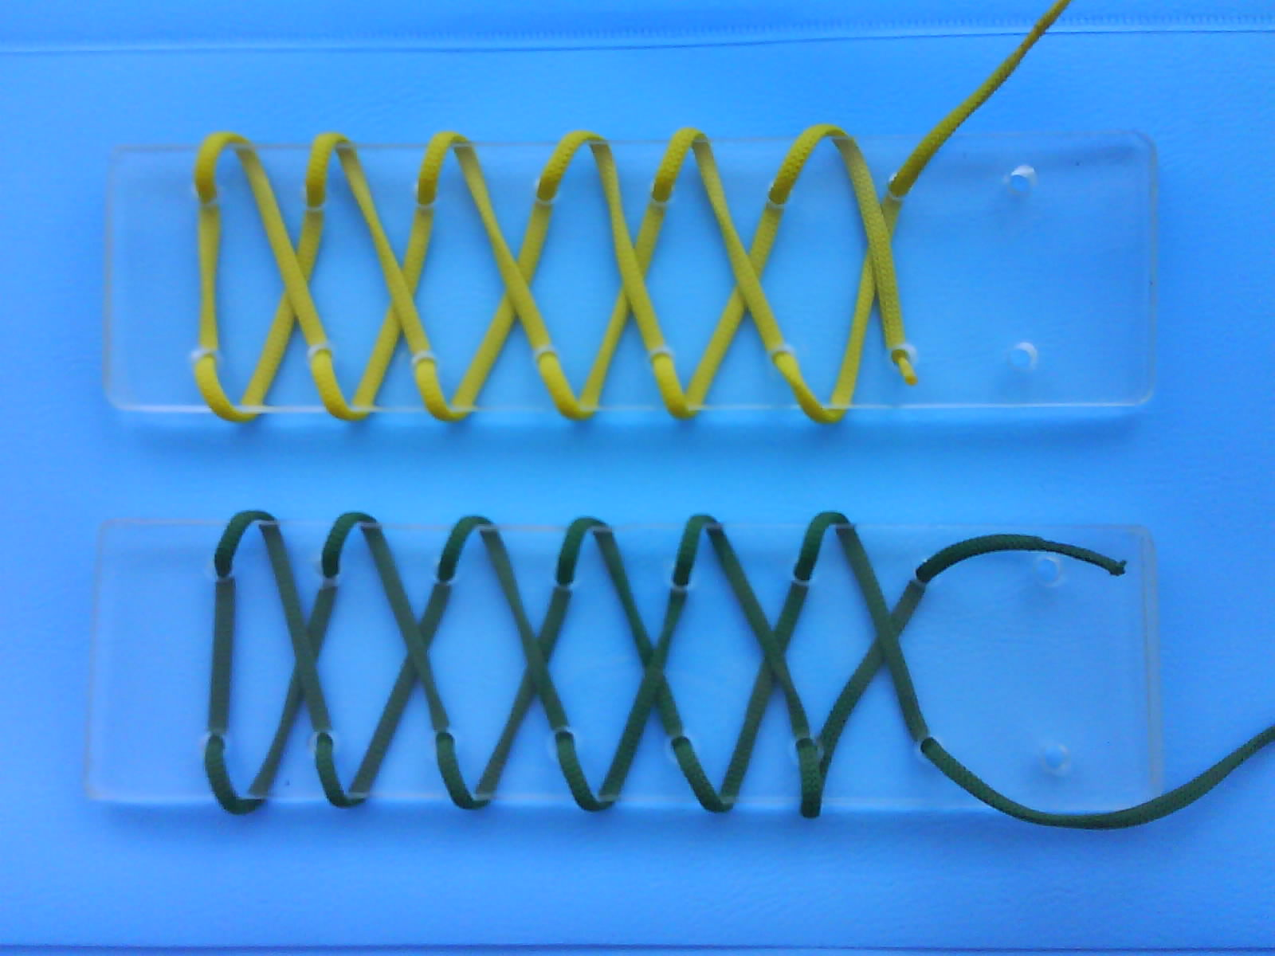

Slide 6
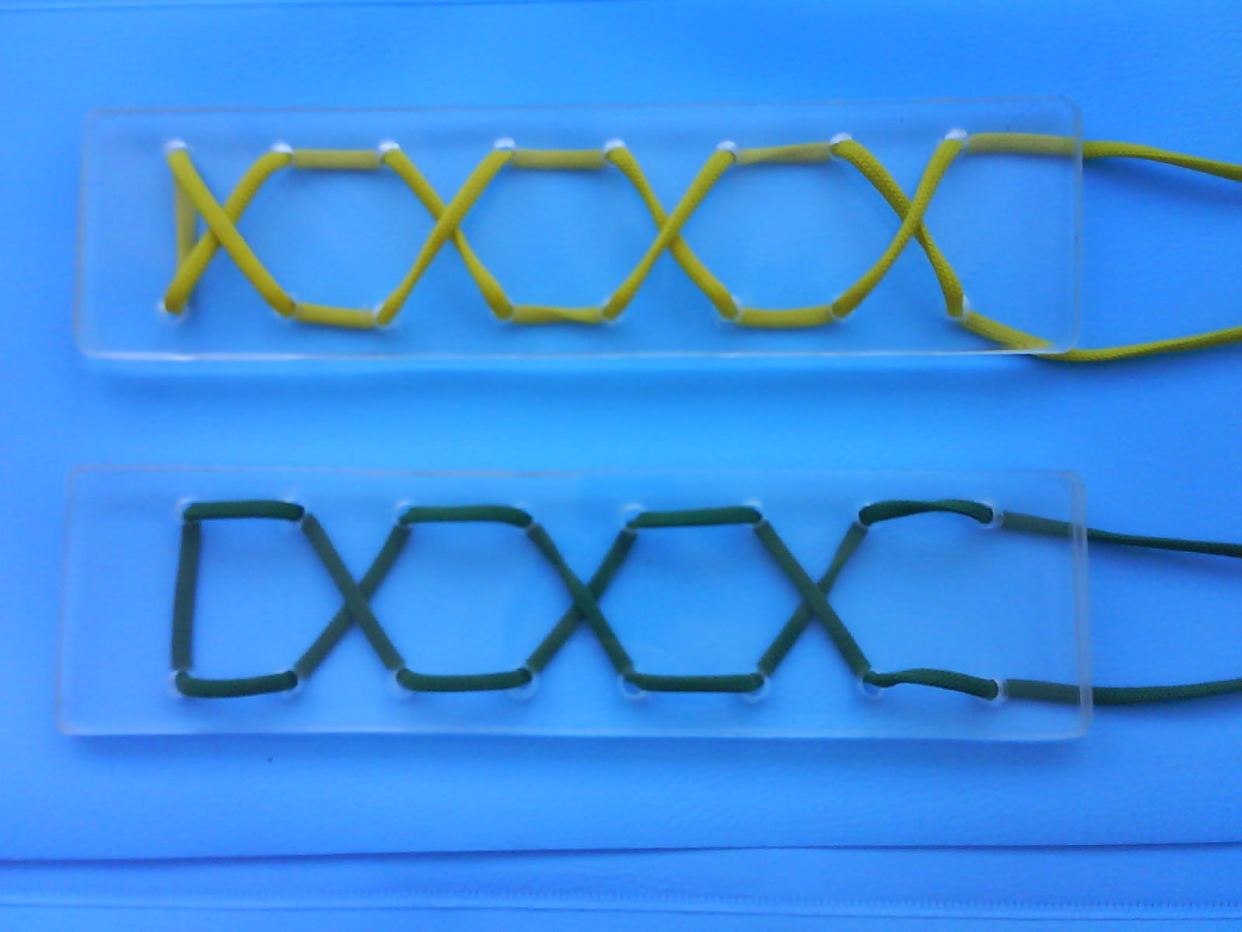

Slide 7
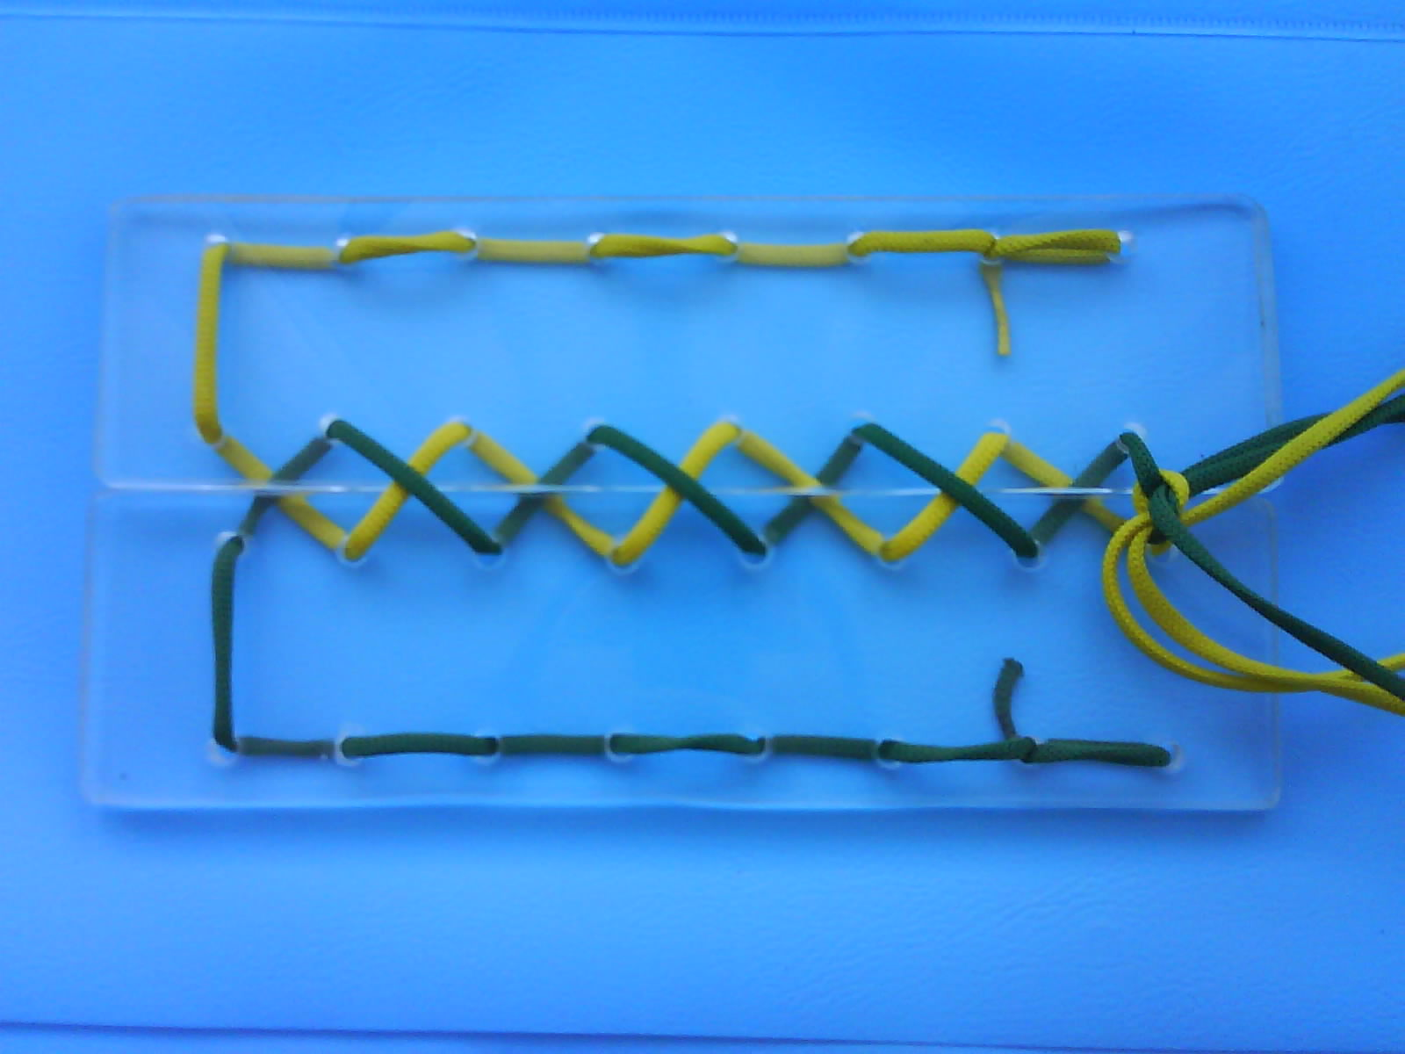

Slide 8
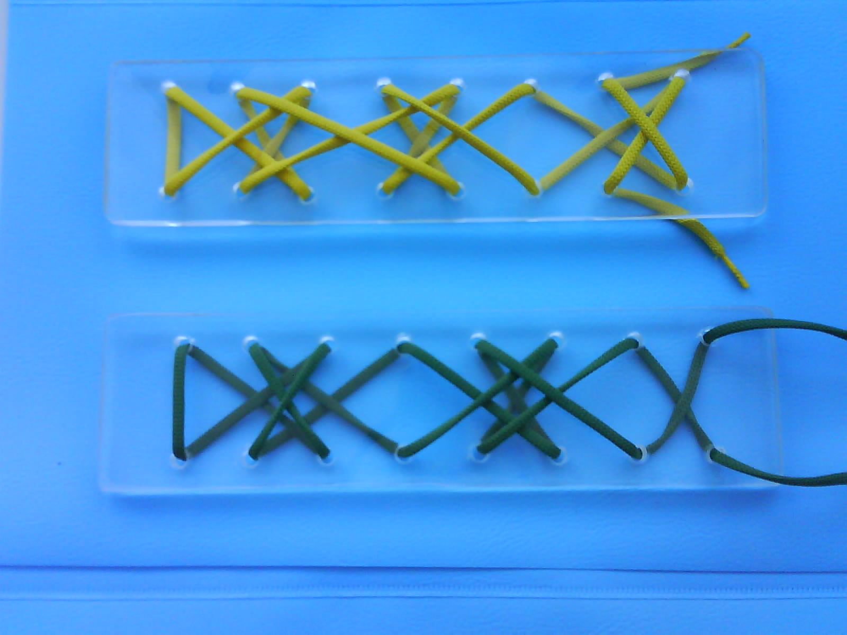

Slide 9
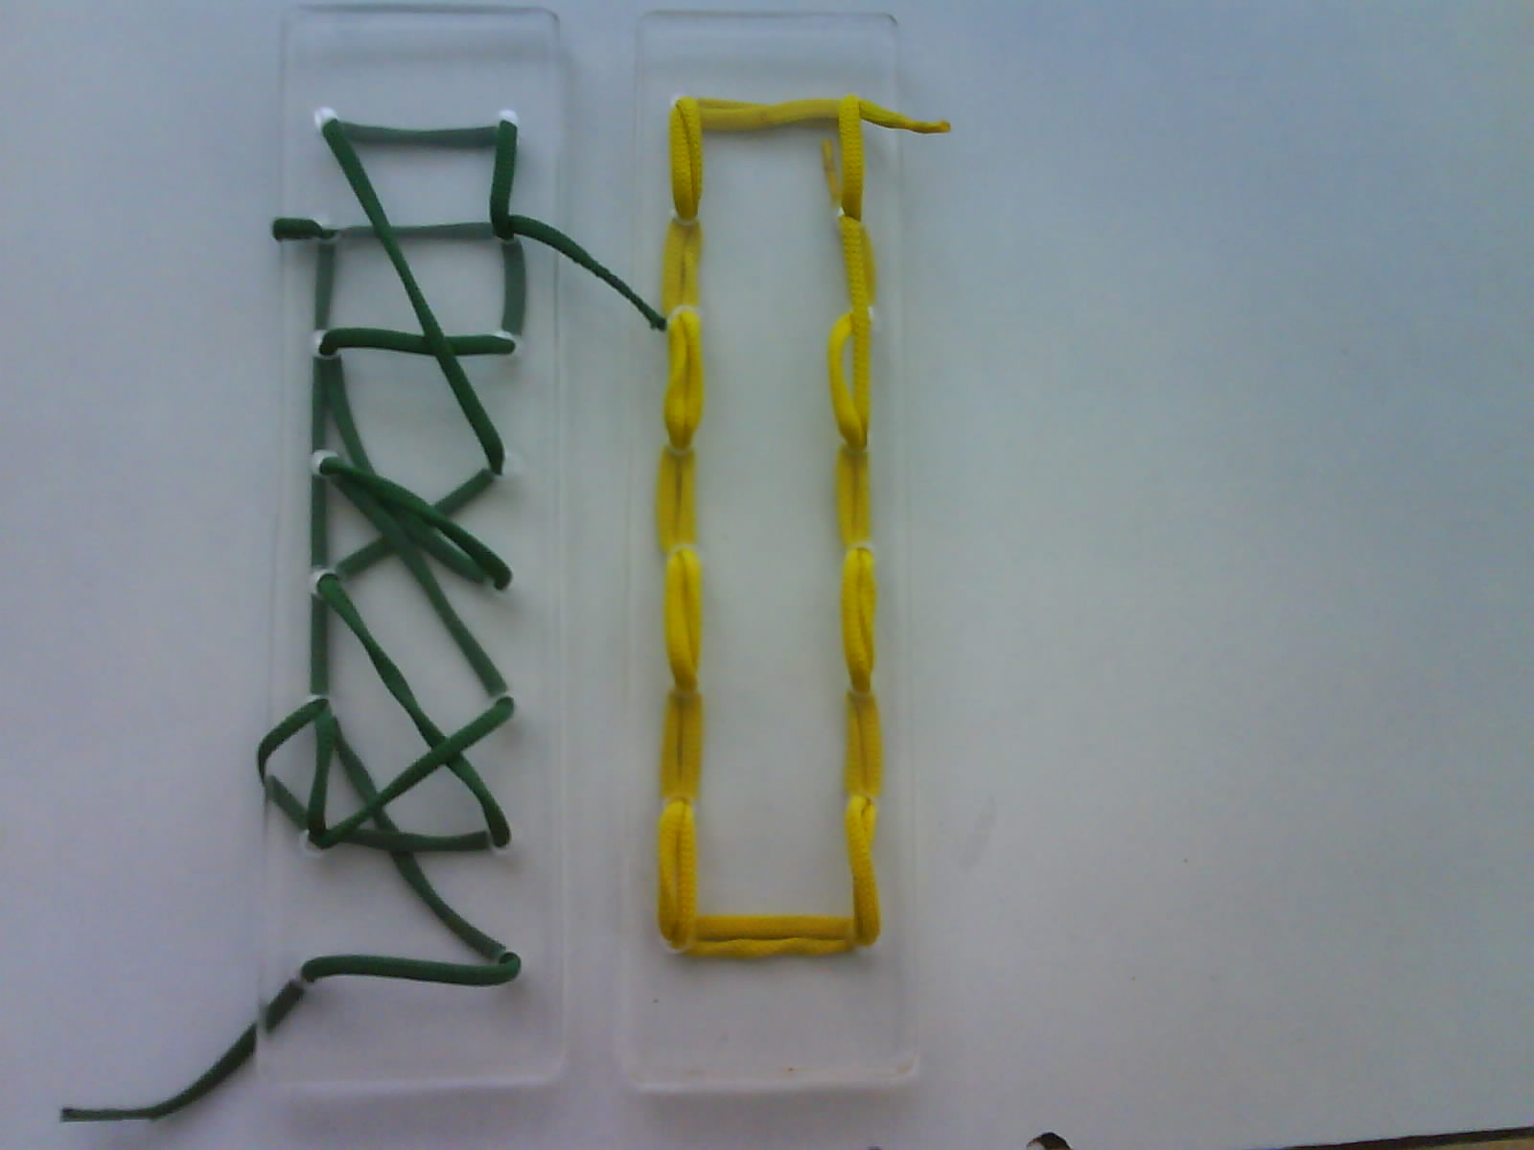
Спасибо за внимание.

